Slide 1

Mobile Anwendungen – Android
App Idee: RateMe
27.10.2023
Leon Muss, Emircan Tutar

Slide 2



App Idee und Zielgruppe
Idee: Einen Barcodescanner, die es Benutzern ermöglicht, Produkte zu scannen und Bewertungen sowie Kommentare zu speichern, um das Einkaufserlebnis zu verbessern.
Zielgruppe: preisbewusste, gesundheitsbewusste, technikbegeisterte, umweltbewusste Käufer, Eltern, Familien, Reisende, Online-Shopper und alle, die zusätzliche Produktinformationen suchen und Kommentare/Bewertungen Lesen wollen.

Slide 3
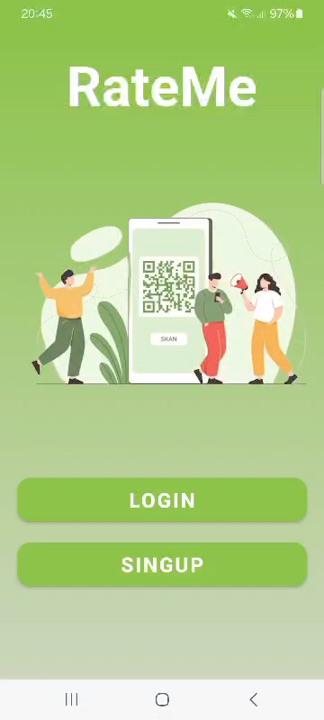
Live Demo (Login)
Signup & Login: Durch Firebase-Authentication
Signup: Nach Eingabe seiner Daten (Nutzername, Mail, Passwort), wird eine Verifizierungsmail geschickt.
Login: Nach dem Login mit seinen Daten gelangt man an die Startseite
Passwort vergessen: Es wird eine Mail an die Email des Useres geschickt um Passwort zurückzusetzen

Slide 4
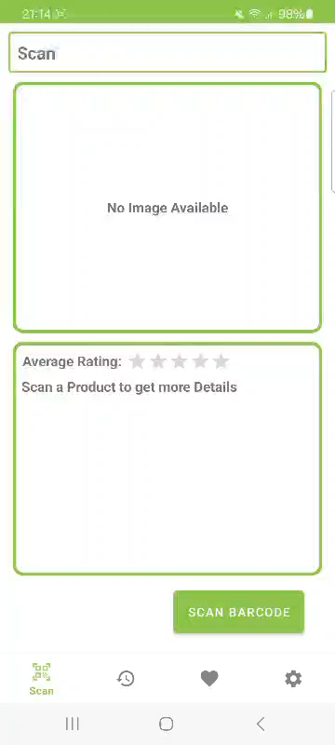
Live Demo (Scan, Rate, Comment)
Scan: Scannen von Barcodes
Daten: API gibt Daten zu dem zugehörigen Barcode (erweiterbar)
Rate: Man kann Produkte bewerten und „Average Rating“ des Produktes sehen.
Comment: Man kann Kommentare schreiben für jeden einzelnen Produkt und selbst geschriebene Kommentare Löschen
Firestore: Alles wird in Firestore Database gespeichert

Slide 5
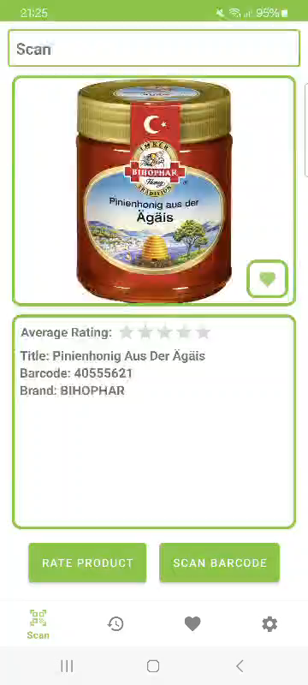
Live Demo (History, Favourites)
History: Man kann seine Eigene Scan History sehen und auch Items löschen.
Favourites: Man kann wie eine Einkaufsliste Produkte Speichern in dieser Liste, in dem man auf das Herz Icon unten rechts drückt. Man kann es danach auch wieder Löschen.

Slide 6
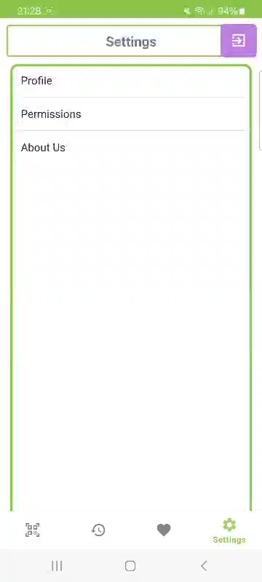
Live Demo (Settings)
Profile: Man kann unter Edit Profile, sein Profil anpassen und ein auch z.B. ein Profilbild hinzufügen.
Premissions: Man kann Kamera Berechtigung vergeben, falls man es noch nicht gemacht hat.

Slide 7
Zukunftsausblick
Mögliche Features:
UI hat noch viel Verbesserungspotenzial
Bessere Struktur in Verlauf und Favoriten
Fotos die aus der API kommen, nicht nur ein einzelnes anzeigen sondern mehrere
Fotos Vollbildmodus
Button für mehr Detail für Produkte, man kann mehr Information aus der API ausgeben für Produkte
Preisvergleich von einem Produkt, bei verschiedenen Online Shops (Ansicht erstellen)
Ratingvergleich von zwei Produkten (Ansicht erstellen)
Language Einstellung (Internationale Nutzung möglich machen)
Eigenes Profile ausbauen
→ Eventuell in Zukunft ein Release auf Play Store möglich

Slide 8


Vielen Dank für Ihre Aufmerksamkeit!
Leon Muss, Emircan Tutar

